Slide 1
“Ik zal je opnemen in deze kring”
Een vreselijk gezicht
(viezigheid in de kerk van na de vrijmaking)
De slang is niet van gisteren
(hij demotiveert ook vandaag)
Een hele waslijst
(maar hang de was maar buíten)

Slide 2
Wij mogen in de hemel komen
1. Jozua mocht het heiligdom betreden
2. Christus ging de hemel binnen
3. De deur staat voor ons open

Slide 3
Jozua mocht het heiligdom betreden
Te vies om aan te pakken
(geen zuil, dan een puinhoop)
De engelen pakken hem aan
(‘Yom Kippoer’)
Drie ‘wandelingen’
(tussen de cherubijnen)
Gewassen met Christus’ bloed
(stenen stapelen dus)

Slide 4
Christus ging de hemel binnen
Product van Gods uitverkiezing
(enthousiasme dus)
‘Onverdiende zaligheên’
(Beste Vrijdag)
Kind aan huis
(“Je muren staan mij steeds voor ogen.”)

Slide 5
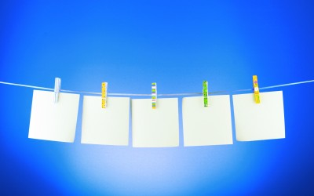
De deur staat voor ons open
Lege briefjes
(dus ga zo maar door)
Laat je schoonpraten
(en niet terugtrekken)
Zondagse kleren zijn uit
(Christus trek je aan)

